Slide 1
















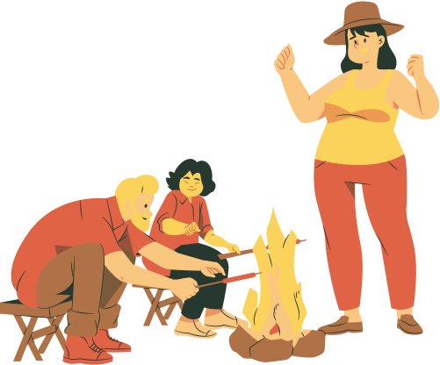








Slide 2



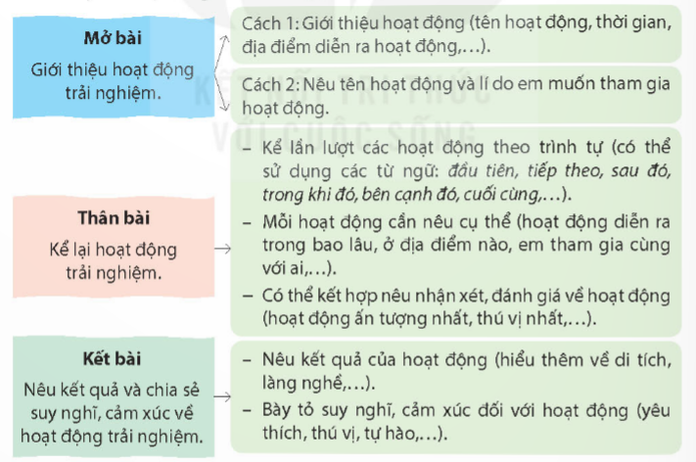






Đề bài: Viết bài văn thuật lại một hoạt động trải nghiệm em đã tham gia và chia sẻ suy nghĩ, cảm xúc của mình về hoạt động đó.
Chia sẻ dàn ý đã lập từ tiết học trước.

Slide 3





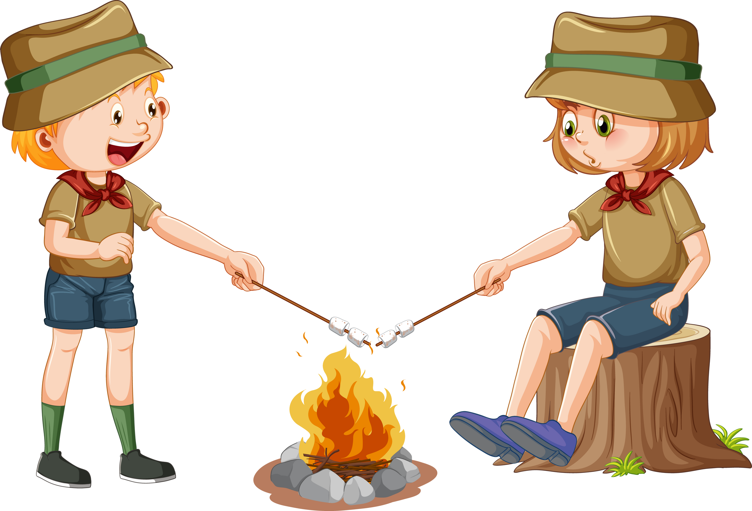










Slide 4
Bài làm
Tháng trước, gia đình em đã có một chuyến du lịch rất vui vẻ. Đó chính là phần thưởng mà bố mẹ dành cho em khi em đạt được thành tích tốt trong năm học vừa qua. Đây là lần đầu tiên em được đi đến biển chơi.
Buổi tối hôm trước, bố mẹ đã chuẩn bị cho em rất nhiều những đồ dùng như: quần áo, phao bơi, đồ ăn, nước ướng,... Còn em, em tự chuẩn bị cho mình nhữung đồ dùng cá nhân. Cả nhà em ai cũng rất háo hức cho chuyến đi này.
Đúng năm giờ sáng, xe bắt đầu khơi hành. Khoảng 2 tiếng sau, xe đã đến nơi. Em cùng các bạn nhỏ cảm thấy vô cùng thích thú vì sau một chuyến đi dài thì cuối cùng đã được gặp bãi biển xinh đẹp. Tất cả mọi người dừng chân ở khách sạn để nhận phòng và cất đồ đạc. Sau đó, mọi người di chuyển đi ăn trưa rồi nghỉ ngơi.
Buổi chiều, mọi người trong đoàn cùng nhau đi ra biển. Em thấy rất kì diệu khi đứng trước một bãi biển rộng lớn mênh mông. Nước biển xanh và trong. Gió biển lồng lộng cùng với tiếng sóng vỗ, nghe thật vui tai. Bờ biển rộng với bãi cát trắng cùng với hàng nghìn người. Người lớn thích thú bơi lội và phơi nắng. Trẻ em thì nghịch cát. Chúng em, mỗi bạn một chiếc phao nhỏ, nhảy xuống tắm biển. Nước biển vô cùng mát lạnh và dễ chịu.
Sau khi tắm biển xong, mọi người trở về phòng thay đồ và cùng nhau đi ăn hải sản. Các món ăn rất ngon và mang đậm hương vị biển cả.
Chuyến du lịch ba ngày hai đêm đã kết thúc. Nhưng em vô cùng cảm thấy vô cùng hạnh phúc vì đã có những trải nghiệm thú vị và đáng nhớ tại đây. Mọi người trong đoàn cũng có rất nhiều nhưunxg bức ảnh kỉ niệm đẹp cùng nhau.
Chuyến đi để lại cho em những ấn tượng không bao giờ quên. Em mong rằng sẽ có thêm nhiều chuyến du lịch thú vị như thế cùng với gia đình và người thân.

Slide 5








* Năng lực đặc thù:
- Viết được bài văn thuật lại việc đã chứng kiến hoặc tham gia
- Có ý thức đổi mới phương pháp học tập, ham tìm tòi, khám phá, để học tập đạt kết quả tốt, có tinh thần học tập nghiêm túc.
* Năng lực chung: Năng lực ngôn ngữ, giải quyết vấn đề sáng tạo.
* Phẩm chất: chăm chỉ, trách nhiệm.

Slide 6










Slide 7
Đề bài: Viết bài văn thuật lại một hoạt động trải nghiệm em đã tham gia và chia sẻ suy nghĩ, cảm xúc của mình về hoạt động đó.
Dựa vào dàn ý đã lập trong hoạt động Viết ở Bài 10, viết bài văn theo yêu cầu của đề bài.

Slide 8
Đề bài: Viết bài văn thuật lại một hoạt động trải nghiệm em đã tham gia và chia sẻ suy nghĩ, cảm xúc của mình về hoạt động đó.
Dựa vào dàn ý đã lập trong hoạt động Viết ở Bài 10, viết bài văn theo yêu cầu của đề bài.
Yêu cầu:
+ Viết bài văn dựa vào dàn ý đã lập.
+ Đảm bảo bài văn có đủ 3 phần: Mở bài, thân bài, kết bài.
+ Sự việc cần thuật lại theo trình tự hợp lí, trong đó, mỗi hoạt động cần nêu cụ thể thời gian, địa điểm, người tham gia, kết quả.
+ Chú ý quản lí quỹ thời gian, rà soát lại bài sau khi hoàn thành.

Slide 9
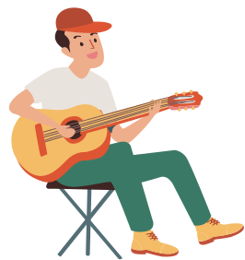







Đề bài: Viết bài văn thuật lại một hoạt động trải nghiệm em đã tham gia và chia sẻ suy nghĩ, cảm xúc của mình về hoạt động đó.

Slide 10




2. Đọc soát và chỉnh sửa bài viết.
a. Đọc lại bài làm của em để phát hiện lỗi
Trình tự sắp xếp các việc
Dùng từ, đặt câu
Chính tả
Cách thể hiện suy nghĩ, cảm xúc về hoạt
b. Sửa lỗi trong bài làm (nếu có)

Slide 11

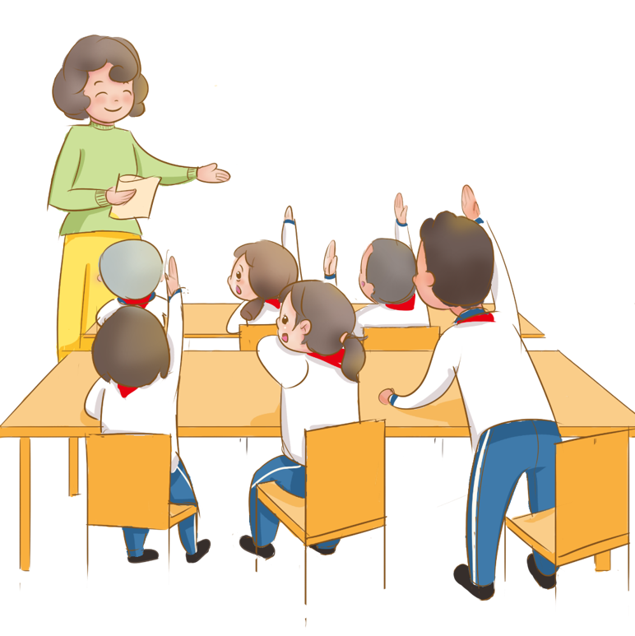

3. Nghe thầy cô nhận xét bài làm và chỉnh sửa bài

Slide 12







Slide 13


Viết vào vở hoặc sổ tay các từ ngữ chỉ những việc mà em đã làm trong ngày. Đánh dấu vào các động từ
M: đọc sách

Slide 14



TẠM BIỆT
NHÉ!

